Slide 1
BIP
Arbete & integration
Enhet vuxen
BIP är ett danskt forskningsprojekt
vars resultat vi har valt att använda i vårt arbete med deltagare.

Slide 2
Sammanfattning av BIP
man kan inte få jobb om man inte söker jobb, d v s ett viktigt steg framåt är att få individer att förbättra sitt jobbsökningsbeteende
praktik är den insats ger bäst resultat när det gäller att få individer att aktivt börja söka arbete
att inte få någon insats kan leda bakåt, d v s individen kommer ännu längre ifrån arbetsmarknaden
endast kompetenshöjande/hälsorelaterade/sociala insatser leder inte framåt men inte heller bakåt och är således bättre än ingen insats alls.
jobbfokus är helt centralt och en jobbfokuserad insats leder framåt
jobbfokuserad insats i kombination med en kompetenshöjande och/eller hälsorelaterad insats ger bäst resultat (får flest i arbete/studier)
att byta handläggare har visat sig vara dåligt men stödet från oss måste vara målinriktat och vi måste tro på individen (kan vi inte det kanske individen ska byta handläggare)

Slide 3

Elva indikatorer som BIP identifierat och som man ska fokusera på
Jobbsökningsbeteende
Kunskap om arbetsmarknaden
Individens tro på att få ett jobb
Handläggarens tro på att individen får ett jobb
Målmedvetenhet
Koncentrationsförmåga/instruktionsförståelse
Förmåga att skapa kontakt
Samarbetsförmåga
Hantering av hälsa
Hantering av vardagen
Stöd från nätverk

Slide 4

Vilka handlar det om?
Främst handlar det om individer med komplexa problem som
missbruk,
psykisk ohälsa,
sociala utmaningar och
begränsat deltagande i arbetsmarknaden.

Slide 5

Kartläggning och insatser tar tid
Enhet vuxen ger Aoi uppdrag att få ut individer i självförsörjning – men vi vet att det kommer att ta tid.
Aoi gör kartläggningen och erbjuder insatser.
Progressionsmätningen var tredje månad signalerar att det handlar om individer som har en lång resa framför sig.
Processen är densamma som tidigare, men vi behöver fler insatser att erbjuda.
Har Aoi inga insatser att erbjuda får Enhet vuxen tillbaka individen, det kan t ex handla om pågående missbruk.

Slide 6

Progression?
För att kunna veta om de insatser vi erbjuder spelar någon roll för individen mäter vi individens progression med hjälp av skattningsformulär – som Accorda omvandlar till ett spindeldiagram för att tydliggöra progressionen eller bristen på densamma.
Kartläggningen har anpassats efter BIP-indikatorerna.

Slide 7
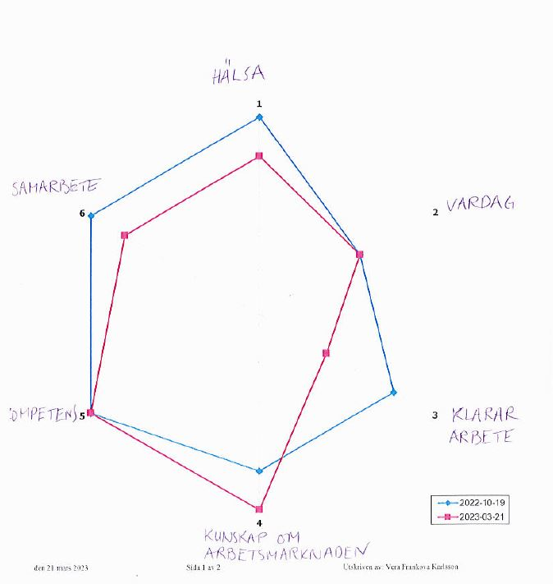
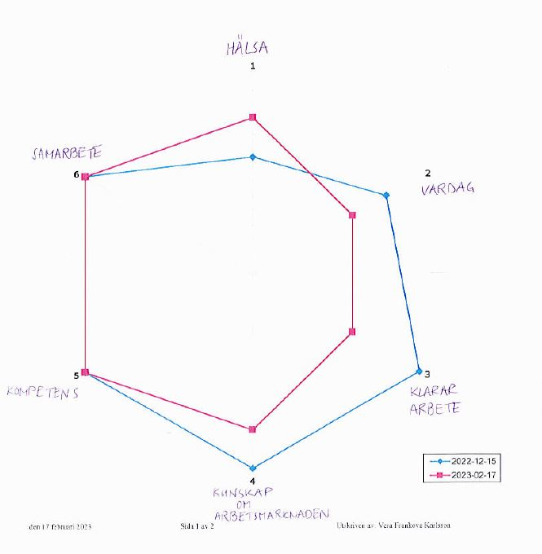
Bättre hälsa men …

Slide 8

Vitsen med skattningen
Genom skattningen, d v s mätningen av var individen befinner sig på respektive indikator, kan vi se vilket stöd individen behöver.
Skattningen i sig får inte våra deltagare ut i jobb utan det är hur vi använder resultaten av skattningen och anpassar insatserna som är helt avgörande.
Insatser ska användas för att stärka de indikatorer som är svaga. Det betyder i praktiken att olika individer behöver olika insatser.
Förväntningar på lön har också visat sig vara viktigt att prata om.

Slide 9

Hur går vi vidare?
Efter skattningen kan det komma fram olika hinder.
Aoi tar kontrakt med handläggare på Enhet vuxen för att överlägga hur man ska gå vidare. Mötet kan ske med eller utan deltagare beroende på situationen men deltagaren är alltid aktiv i sin planering.
Låg skattning inom hälsa:
Regionen
Beroendemottagning
Egen hälsoinsats
Överenskommelse med vården – Rutin arbetsförmåga – kanske kan deltagaren vara igång på deltid?

Slide 10
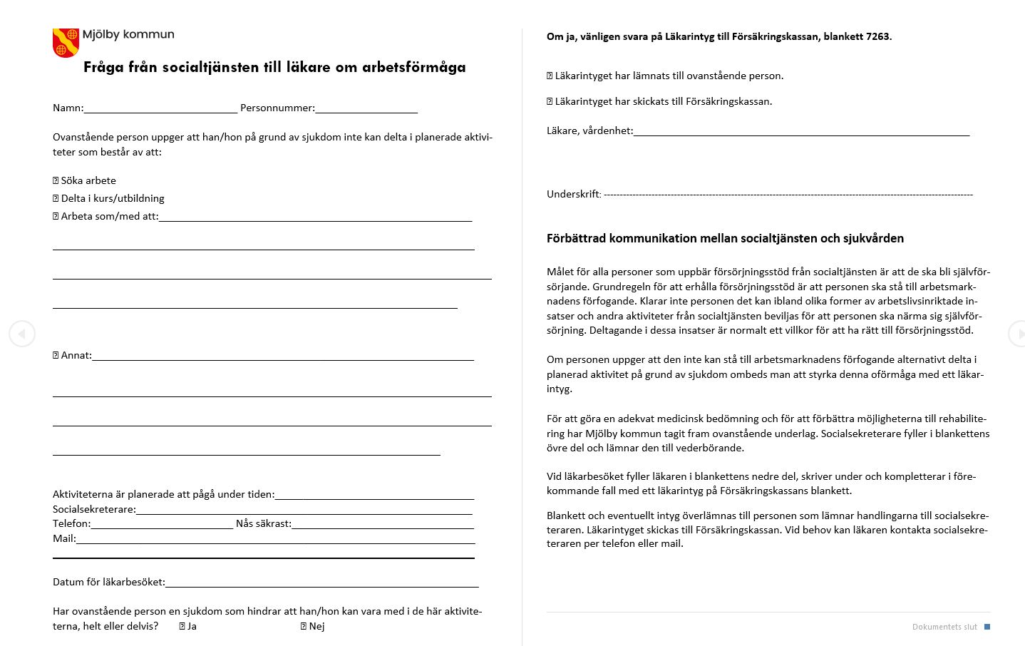

Slide 11

Hur går vi vidare?
Låg skattning inom vardag:
T ex bostadslöshet, indraget körkort, ekonomin fungerar inte, inga fungerande vardagsrutiner, mm
Aoi kontaktar även i det här fallet Enhet vuxen för att diskutera vilka insatser som leder framåt. En insats är bättre än ingen och parallella insatser ger bäst resultat.
Insatser:
Boendestöd
Budget och skuld
Personligt ombud
God man
SYV kan informera om körkortslån

Slide 12

Återkoppling – hålla i och hålla ut!
Återkoppling till Aoi sker av en socialsekreterare när en förändring har skett som gör att personer är redo att återupptas på arbetsmarknadsenheten.
Vi betonar vikten av att hålla i och hålla ut – låta både socialsekreterare och arbetskonsulenten vara kvar även när det går bakåt. Bakåt är också ett resultat.
Vi måste samordna resurserna och hitta sätt att hjälpa/stötta i rätt tid. Agera istället för att vara passiv.

Slide 13

Insatser på AoI – när hälsa och vardag fungerar
Praktik/arbetsträning inom interna verksamheter
    Café Norrgården, Komfix, Miljövårdarna, Återbruket, Försteg Skänninge i Skänninge och Mjölby)
Praktik/arbetsträning andra kommunala verksamheter
Praktik/arbetsträning inom det privata näringslivet
Jobbsökaraktivitet – individuellt efter behov och i grupp 1x/månad
Hälsoinsats – promenader 2x/vecka, gym individuellt och i grupp
För våra språksvaga erbjuder vi Pratamera 2x/vecka

Slide 14
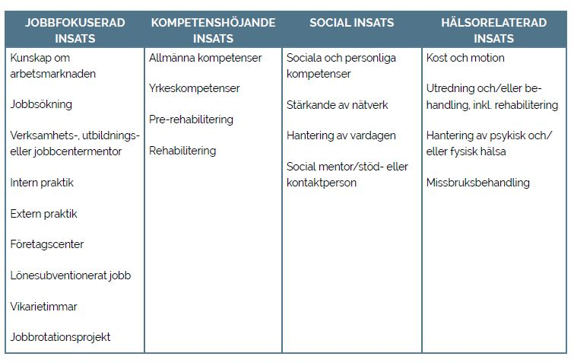
Fyra insatser som leder framåt – ur BIP-studien

